Slide 1
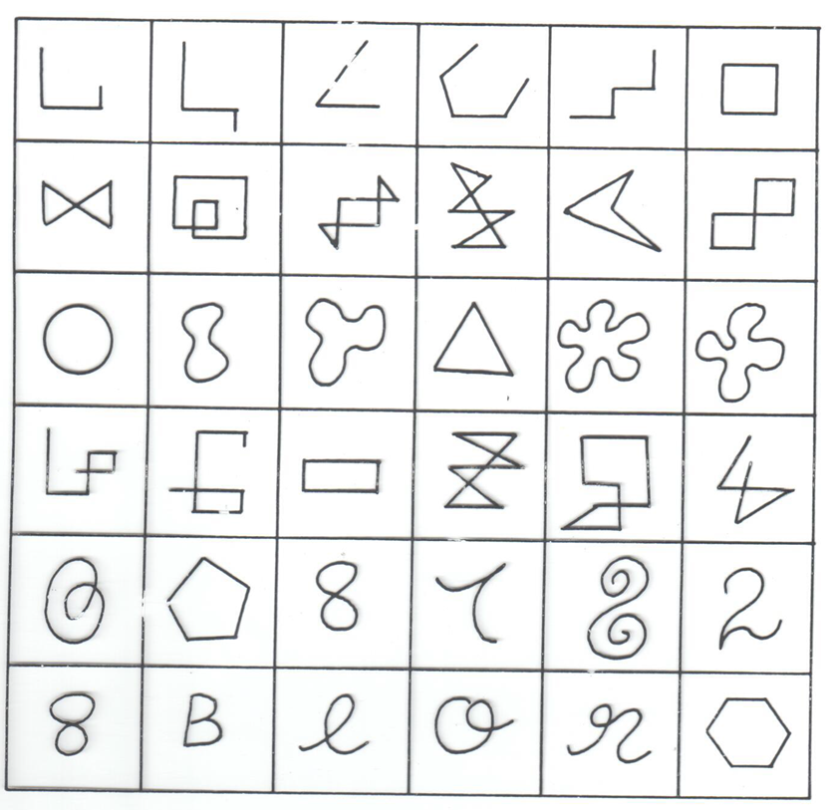

Slide 2
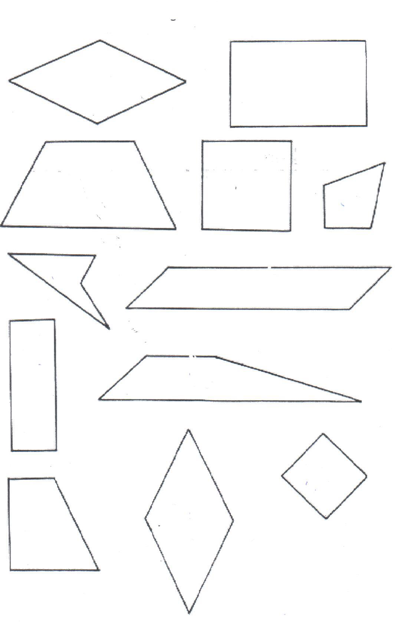
1
2
3
4
5
6
7
8
9
12
11
10

